Slide 1
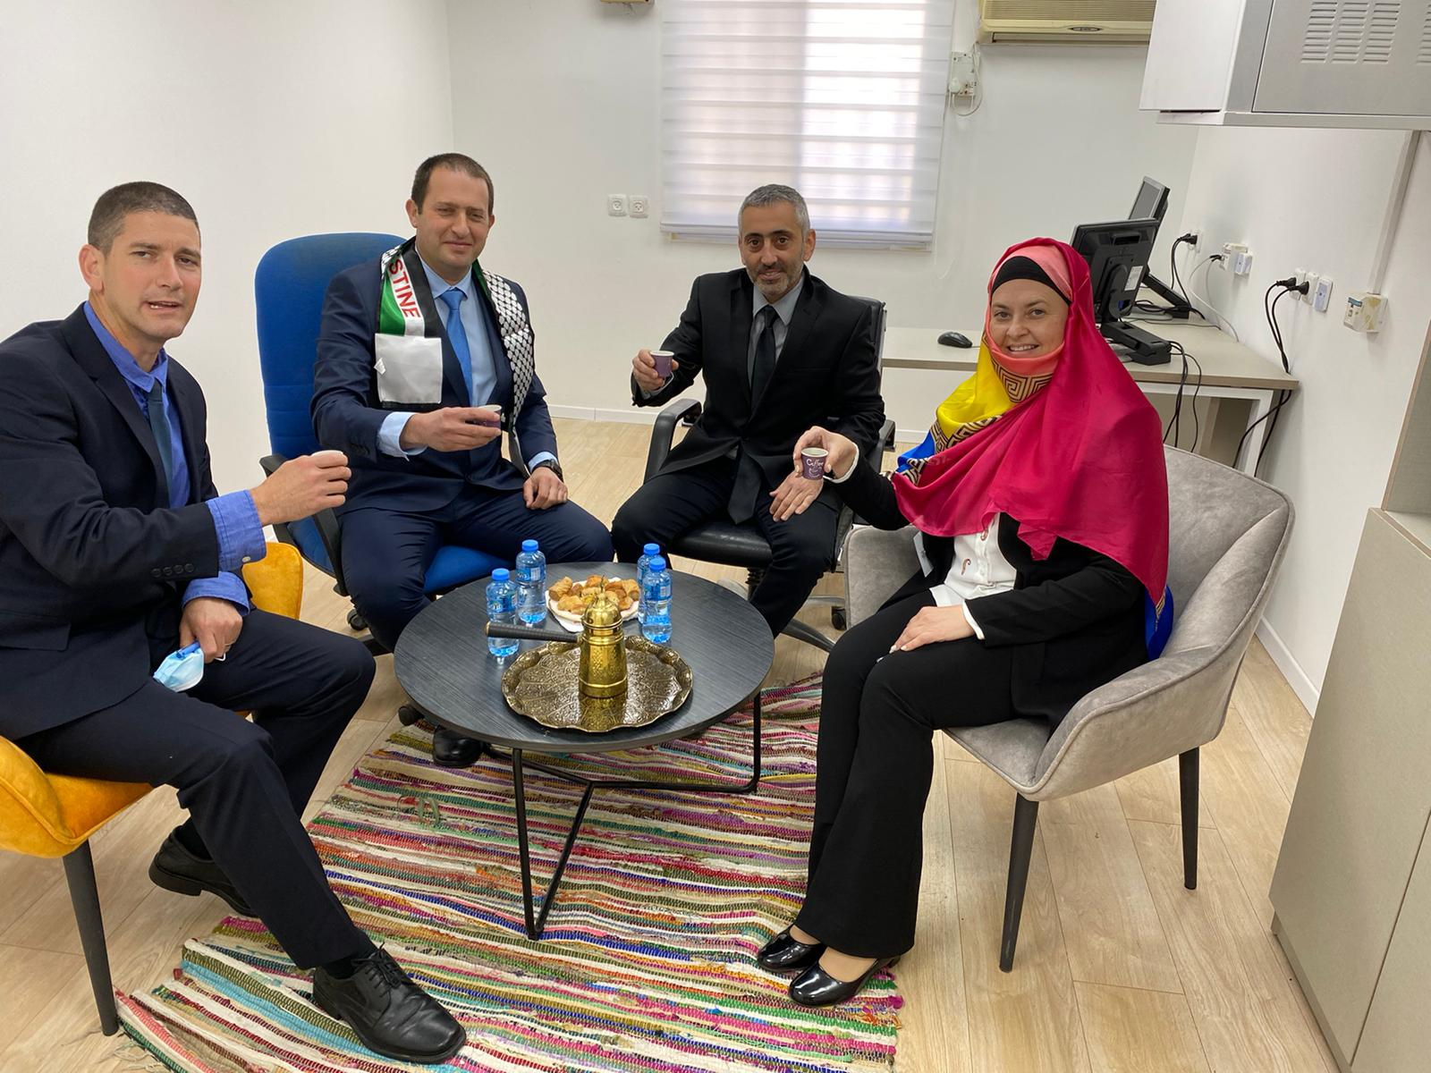
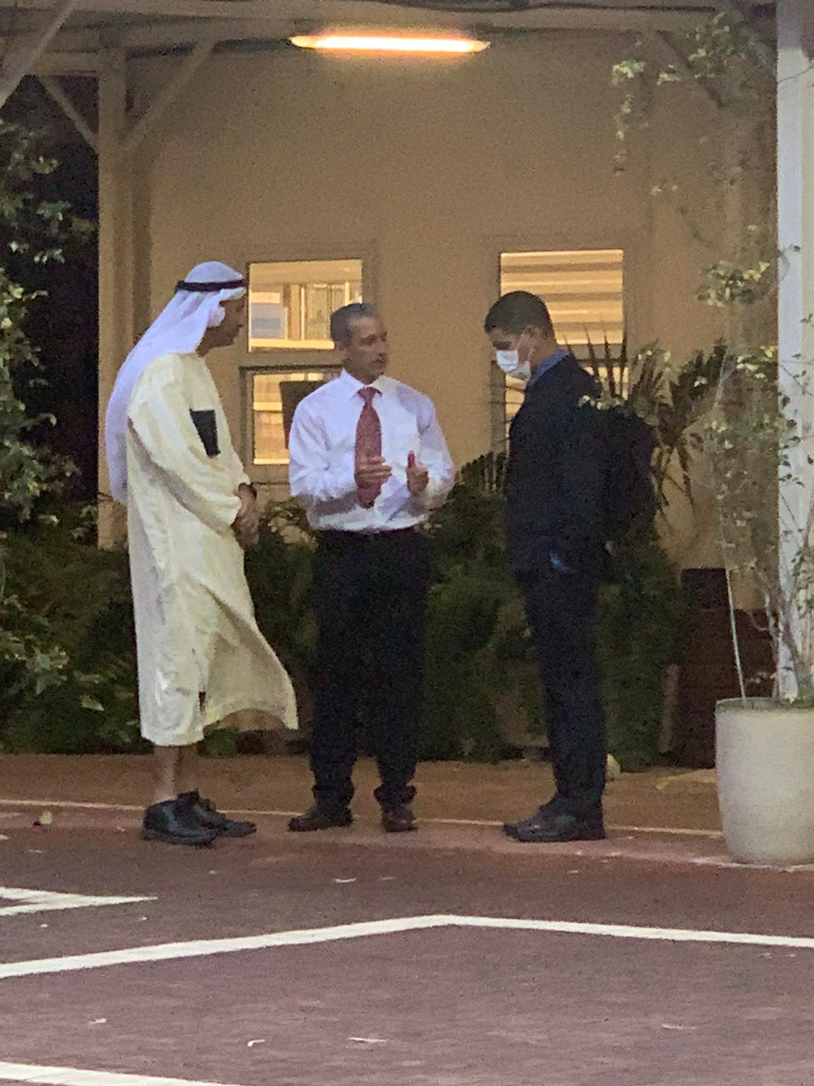
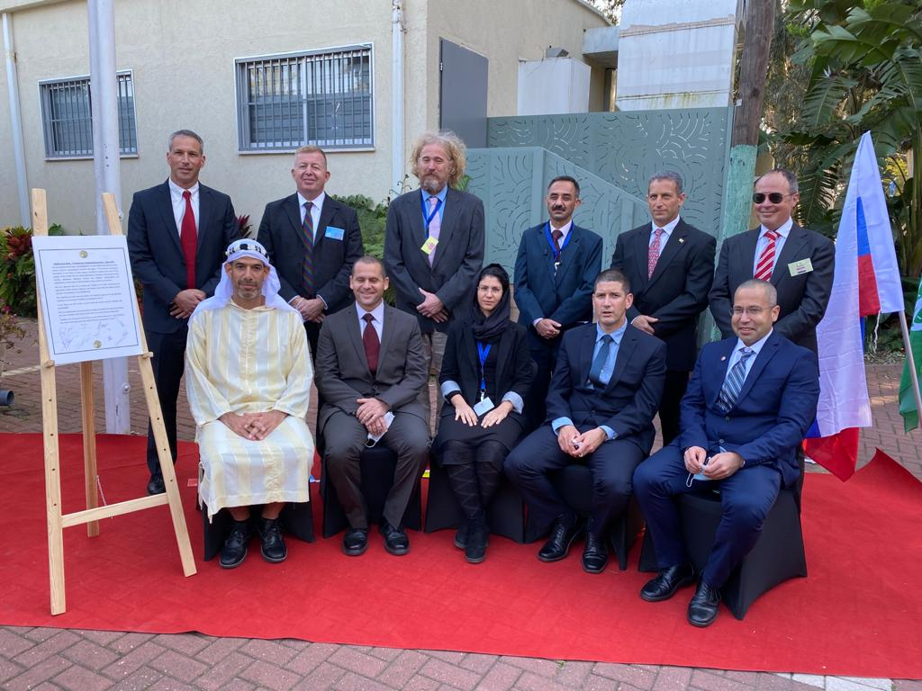
הסימולציה המדינית-ביטחונית במחזור מ"ט

Slide 2
הסימולציה המדינית-בטחונית במב"ל
22-23 בפברואר 2022
"הרמת מסך" – 24 בפברואר 2022 (חצי יום)
משחק פתוח מבוסס תרחיש עתידי מדומה בניהול מנהלת
ארוע מסכם ללימודי האסטרטגיה

Slide 3
מטרות הסימולציה המדינית-ביטחונית
תרגול חשיבה אסטרטגית וקבלת החלטות במצבי לחץ ומשבר
התנסות בגיבוש אסטרטגיה ויישומה במשחק דינמי
לימוד והתנסות בעולם התוכן המדיני
לימוד אינטראקטיבי של הסכסוך הישראלי-פלסטיני
היכרות מעמיקה עם שחקן חשוב אחד לפחות
תרגול מיומנויות בכירים (משא ומתן, רטוריקה, תקשורת)

Slide 4
קבוצות משתתפי מב"ל בסימולציה
 | ישראל | ארה"ב | רש"פ | חמאס | מצרים | ירדן | רוסיה | אמירויות | טורקיה
מדריך | אריק | מירב | אייל | אייל | יהודה | אלונה | אלונה | סמואל | סמואל
מוביל | גו' | דרור לוי | ריקי אליאס | גלעד פרננדס | שי זונטג | שלומי קונפורטי | לים | אורן גיבר | יובל זליגר
מס' 2 | תומר כהן | יאיר פלאי | גל עשהאל | שגיב שרביט | יגל פינק | אריאל שימה | רביד שמואלי | נאוה ברינה | לאון ויניצקי
משתתפים | ביל | קרן גולן | לואיגי' | רפי ג'נה | יהונתן שטיינברג | הישאם אברהים | סוני | רונן עזורי | לירון דונל
 | ניק | סמיון גמבורג | יובל פוקס |  |  |  | קלי
 | אסף אשד | ניר רוזנברג | עופר חכם |  |  |  | שרון רגב
 | פאנוס | יובל תורג'מן | דירק
חדר עבודה | כיתה 1 | ספריה | כיתה 3 | כיתה 4 | חדר אירוח קפיטריה | חדר אמיר מימון | כיתה 2 | חדר קצין תאום (מכלול הדרכה) | משרד אירוח

Slide 5
שלבי הסימולציה
שלב ראשון: לימוד השחקן
שלב שני: גיבוש אסטרטגיה ותכנון מערכה
שלב שלישי: הסימולציה
קבלת החלטות
עידכון אסטרטגיה ע"פ הצורך
שלב רביעי: "הרמת מסך"
חשיפת האסטרטגיות המתחרות
שלב חמישי: רפלקציה וסיכום

Slide 6
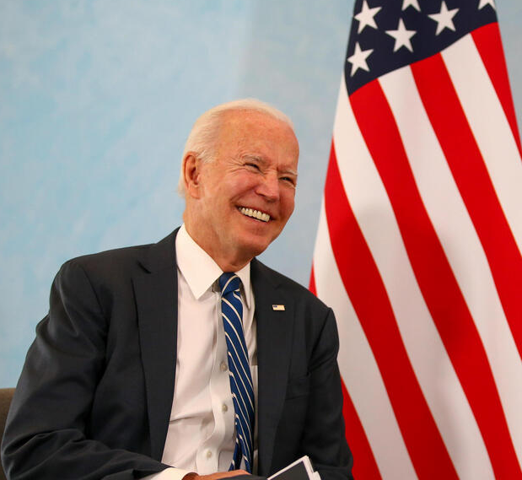
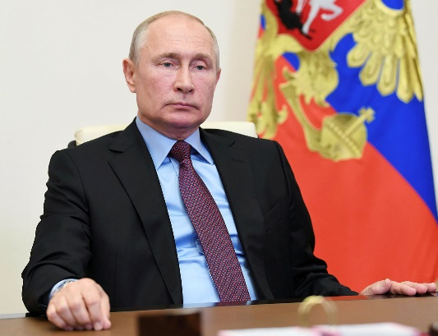
24/2/2022
יום שני לסימולציה
יום ראשון לסימולציה
הרמת מסך
סבב שיחות
ועידת פריז
ועידת קאזאן
23 February 2023
14:00 – 15:30
22 January 2023
15:00 – 16:00

Slide 7
שחקני הסימולציה
משתתפי מב"ל | מנהלת
ישראל | מוביל הסימולציה – יהודה יהוחננוף
ארה"ב | ראש המנהלת – מתן אור
רוסיה | האיחוד האירופאי והאו"ם – אמיר וייסבורד
הרשות הפלסטינית | סין – נועם אורבך
חמאס | סעודיה – מורן זגה
איחוד האמירויות | איראן – שרית יאנג
טורקיה | תקשורת בינ"ל – בן מור
מצרים | ארגוני טרור
ירדן | אופוזיציה

Slide 8
תפקידי מנהלת הסימולציה
מנהלת את הסימולציה על כל שלביה
מזרימה תרחישים ואירועים
מאשרת ומזרימה את הארועים במערכת "קברנט"
משחקת חלק מהשחקנים בסימולציה
משחקת כל שחקן שלא הוגדר מראש ואשר נדרש לשחקן אחר כלשהו

Slide 9
מערכת "קברנט"
מערכת מחשב לתמיכה בסימולציות מרובות שחקנים
מאפשרת יצירת תמונת משחק משותפת לכל השחקנים ושליטה של המנהלת
מאפשרת קביעת מפגשים בין השחקנים
מייצגת תמונת מציאות – "אם אתה לא שם, אתה לא קיים"
המנהלת בלבד קובעת תוצאה של אירועים שיוזמות הקבוצות

Slide 10
דגשים למנהלת
לשחק את המשחק "בראש של השחקן"
לבצע מהלכים ריאליסטים עבור השחקן
אין טעם בקיום פגישות בין שחקני המנהלת
איתגור השחקנים מקרב משתתפי מב"ל, ככל שהדבר משרת את מטרות הסימולציה
מתווכים למנהלת
עבודה עם הקברנט – עדיפות לאנגלית

Slide 11
דגשים למנהלת
קוד לבוש ביומיים הראשונים – חליפות/ביגוד מסורתי
ביטוי למנהגים (אוכל, משקאות, תשורות, תפילות)
בריתות ותכסיסים, פייק ניוז
שימוש בתקשורת הבינ"ל

